Slide 1


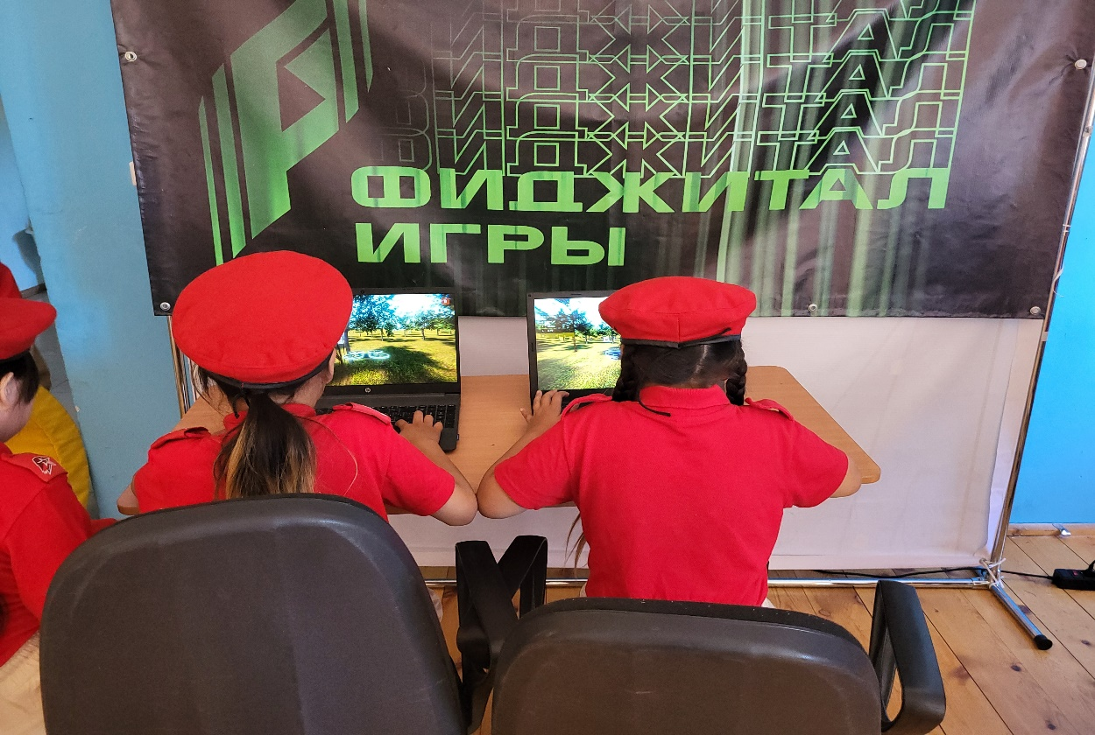

МБОУ "Люксюгунская ООШ" МР "Кобяйский улус (район)" РС(Я)
Республики Саха (Якутия)
Традиционные и цифровые спортивные дисциплины для активного образа жизни
(фиджитал-спорт)
Выполнила: Петрова Анастасия
ученица 8 класса МБОУ «Люксюгунская ООШ»
Руководители проекта:
Слепцова-Ноговицына Анастасия Матвеевна – учитель русского языка и литературы

Slide 2
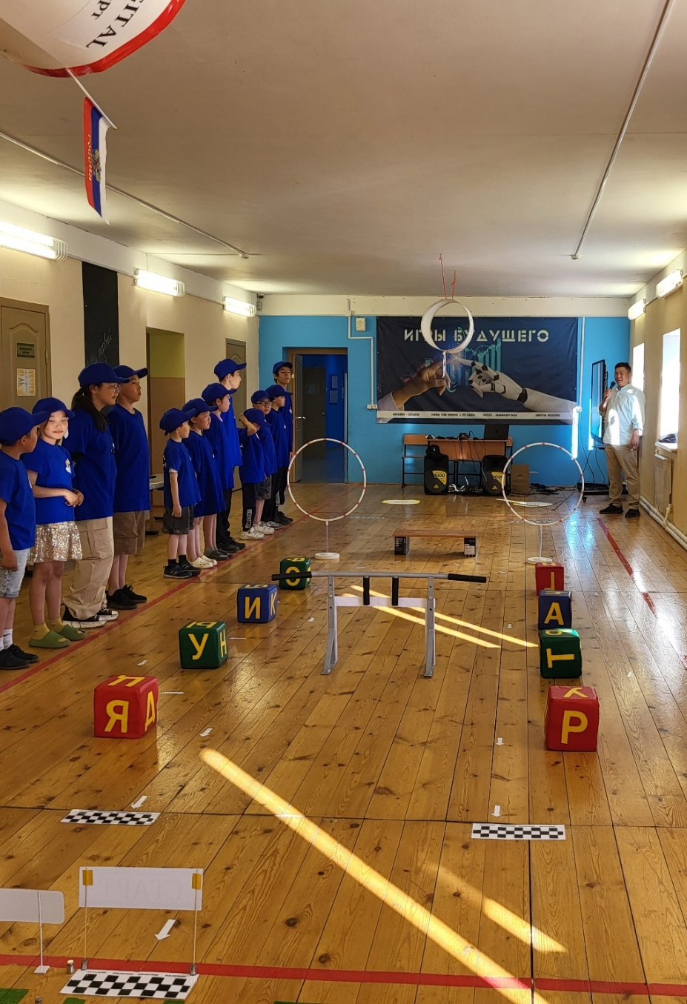
Идея:
Создание проекта по фиджитал спорту, объединяющего традиционные и цифровые спортивные дисциплины для активного образа жизни
Цель:
Привлечение обучающихся к здоровому образу жизни и активным видам досуга через участие в фиджитал спорте

Slide 3
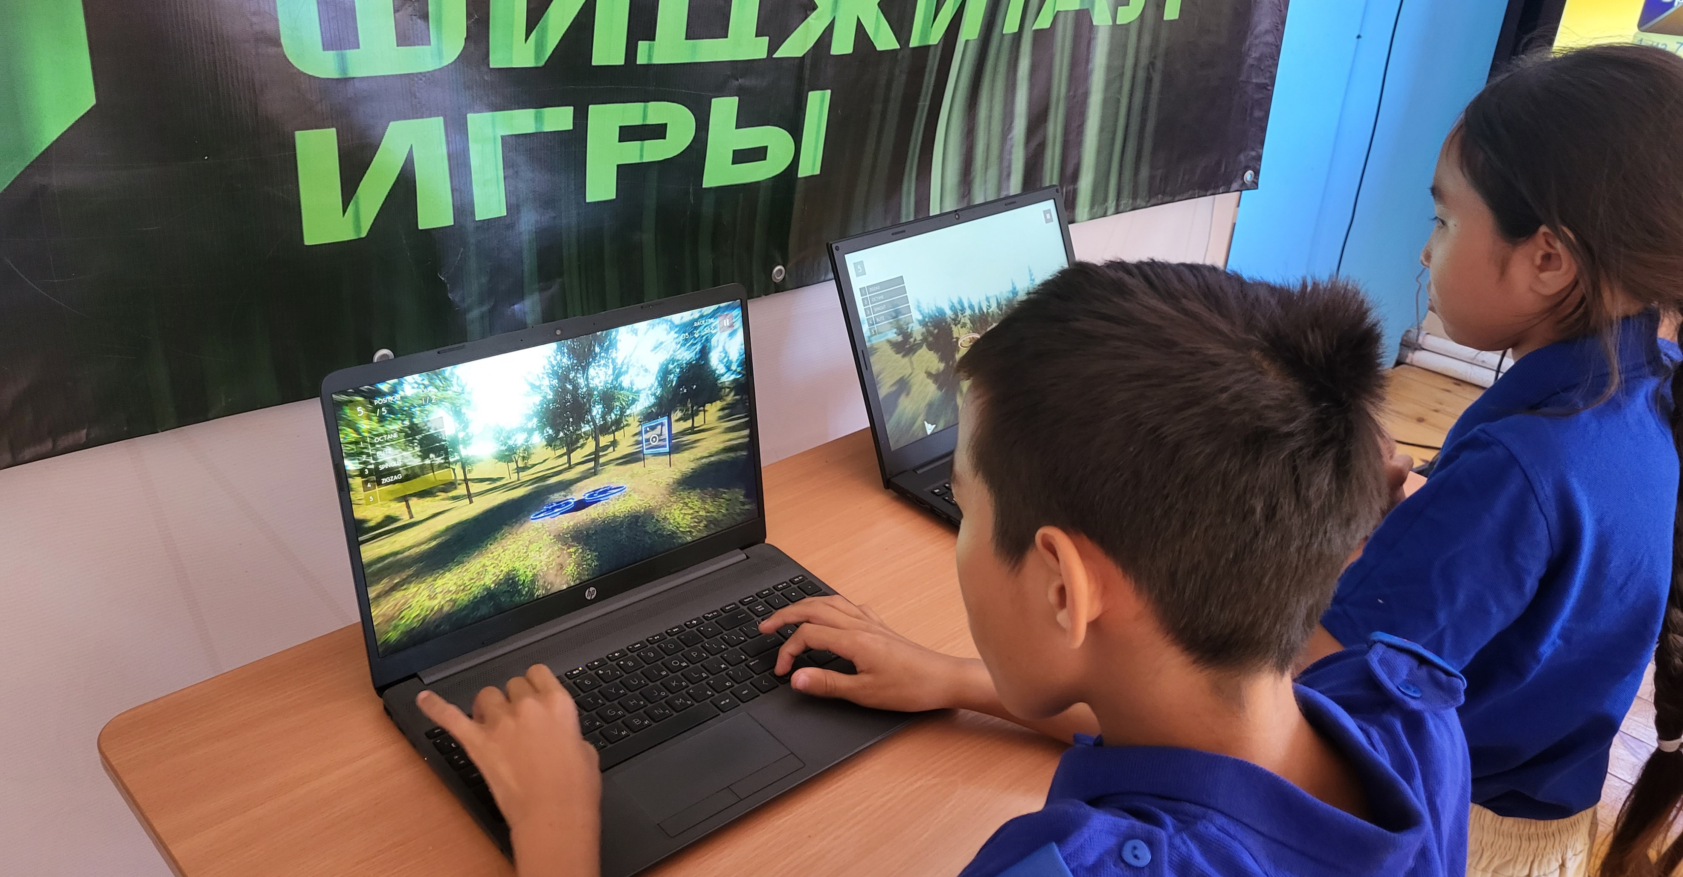
Основная проблема заключается в том, что увлечение компьютерными играми отвлекает молодежь от общения в реальном мире, ведет к изоляции и недостатку интересов помимо виртуальной реальности. Это влияет на их личную жизнь, образование и карьеру.
Актуальность
Проект по фиджитал спорту «Luxegune’s games» обладает высокой актуальностью и социальной значимостью в контексте ряда важных аспектов. Прежде всего, он направлен на решение проблемы увлеченности молодежи компьютерными играми, предлагая альтернативные источники развлечения и разнообразия по спортивным видам деятельности.

Slide 4
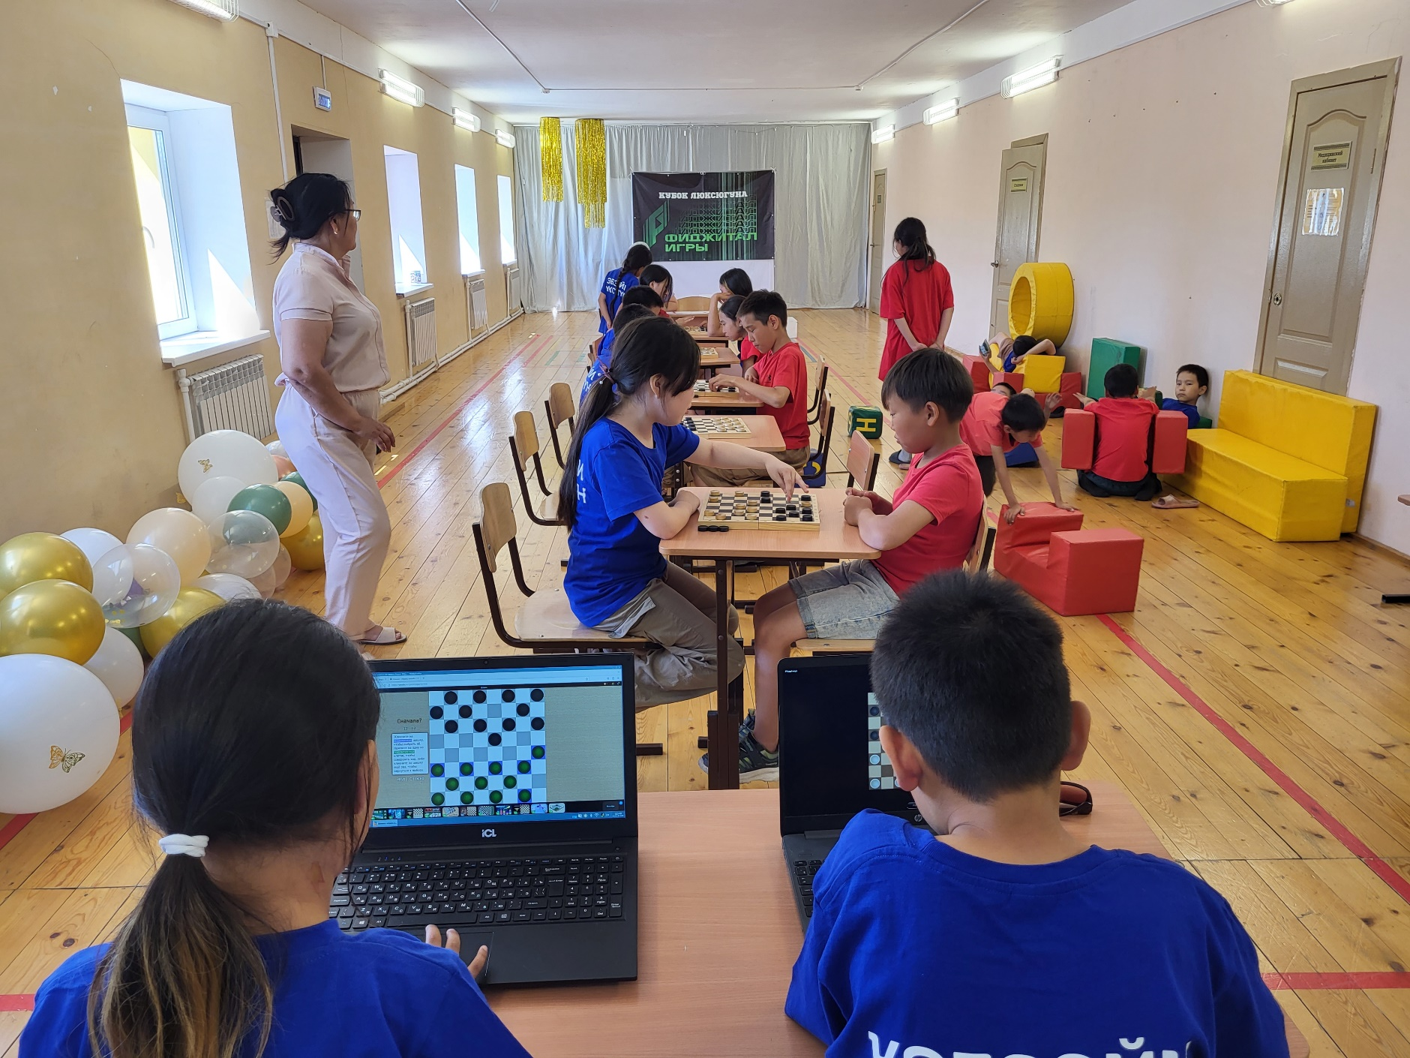
Одним из основных преимуществ фиджитал-спорта в школе является возможность разностороннего развития учащихся, ведь данный проект способствует не только физической активности, но и развитию когнитивных и моторных навыков. Ведь для нас у школьников, очень важно иметь возможность выбирать те дисциплины, которые нам более интересны и подходят по нашим способностям
Новизна
В данной работе будут освещены различные виды фиджитал-спорта в школе. Будет представлена опыт первых школьных игр по фиджитал-дисциплинам. Также будет рассмотрено эффективность интеграции цифровых технологий в физическую активность, развитие мотивации учащихся через фиджитал-спорт, а также преимущества его использования в мероприятиях школы.
.

Slide 5
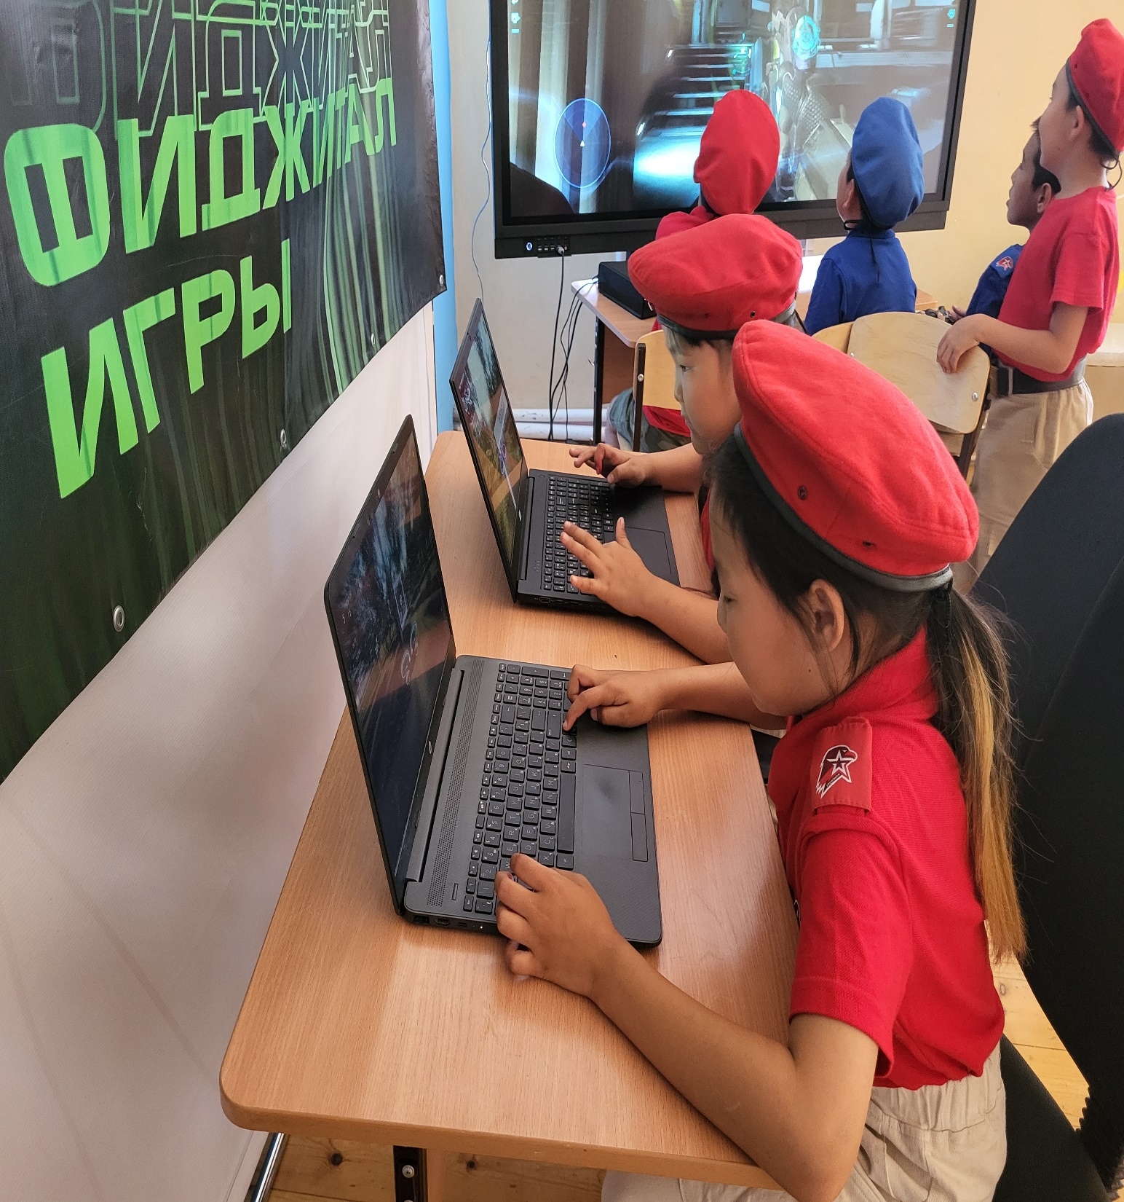
Реализация
Первые школьные игры по фиджитал-дисциплинам прошли в нашей школе и были представлены как масштабное соревнование, объединяющее классические виды спорта и компьютерные игры. Они организованы с целью объединения спорта, киберспорта и MR-технологий внутри соревновательных дисциплин.

Slide 6
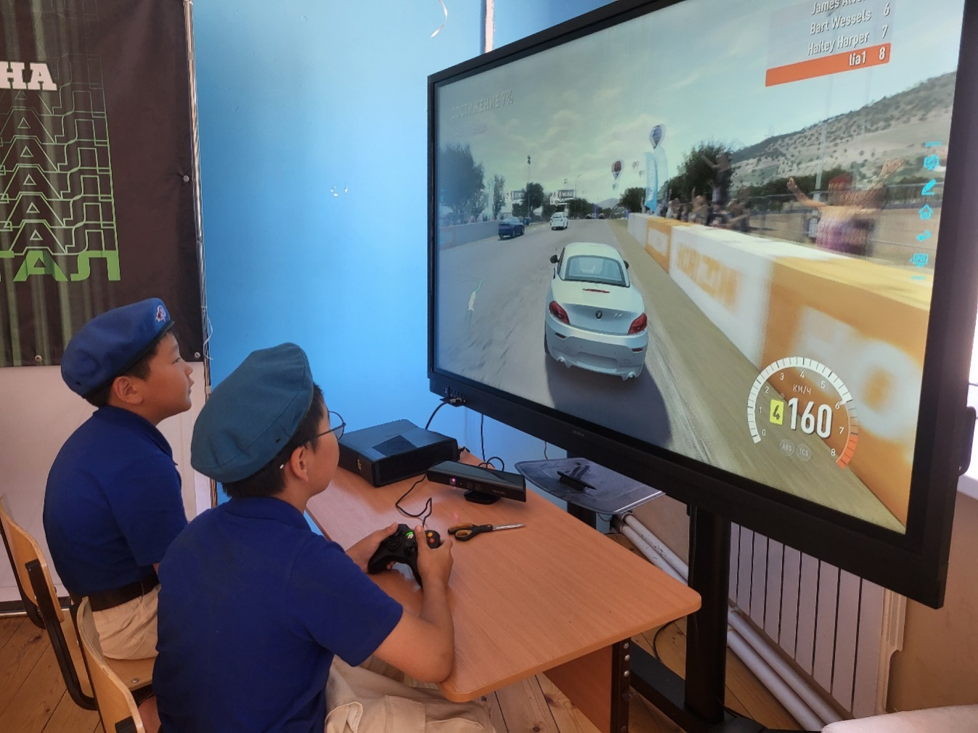
Фиджитал игры
5 ВЫЗОВОВ
Checkers/ШАШКИ- онлайн
СПОРТ- NFS
МИНИФУТБОЛ
FIFA
ГОНКИ ДРОНОВ
СКОРОСТЬ

Slide 7
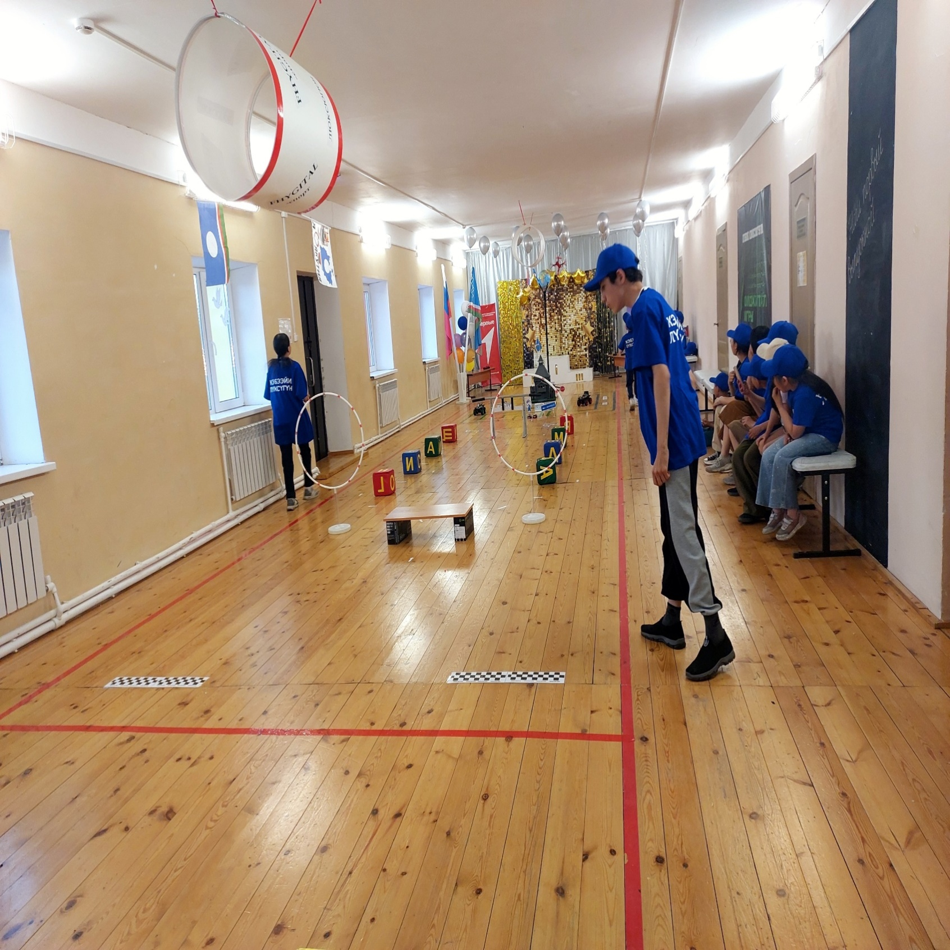
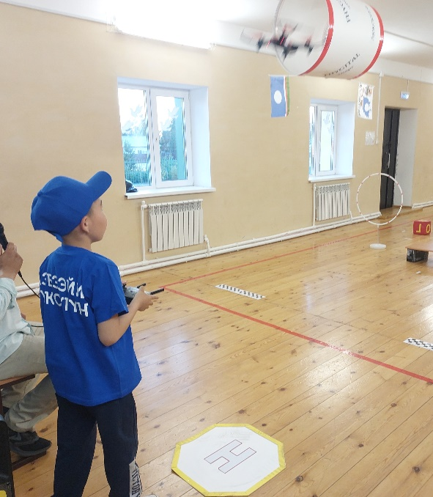
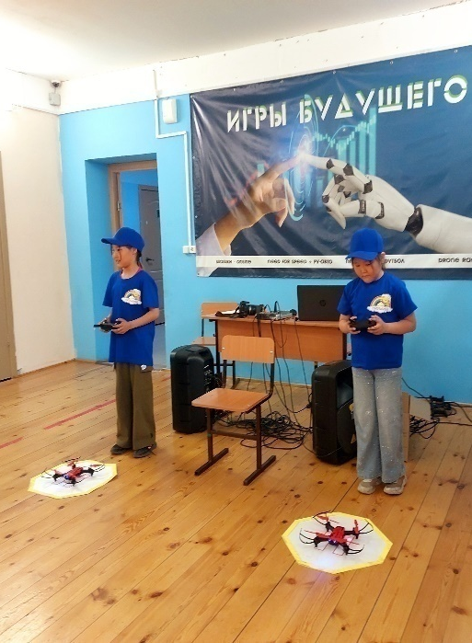

ВЫЗОВ
«ГОНКИ ДРОНОВ»
Команды соревнуются в кольцевой гонке в формате эстафеты. Во время гонки один участник управляет дроном, а второй выступает механиком и находится на пит-стопе. По итогам квалификации, которую пилоты проходят в техническом симуляторе, команды распределяются на четыре группы в зависимости от результатов. Основной этап проходит по олимпийской системе в формате гоночных заездов на 50 кругов, при этом каждый пилот команды должен пройти по 25.

Slide 8
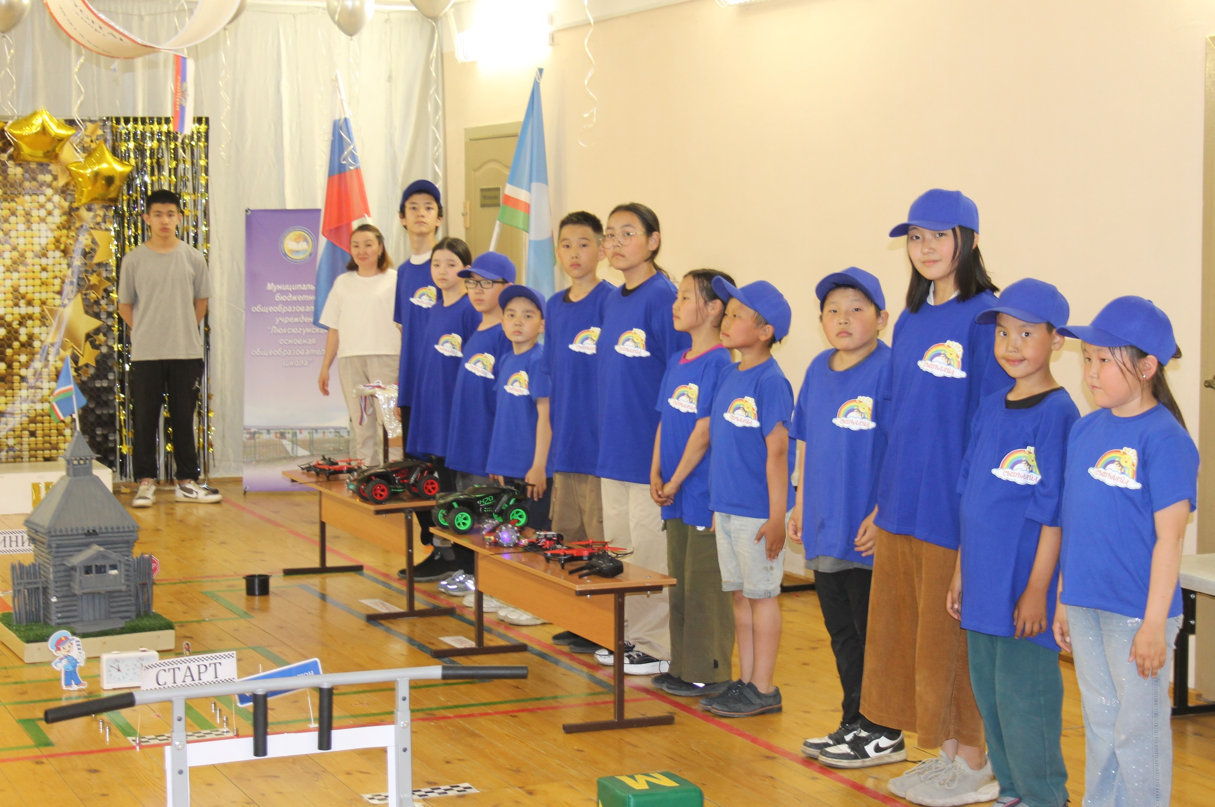
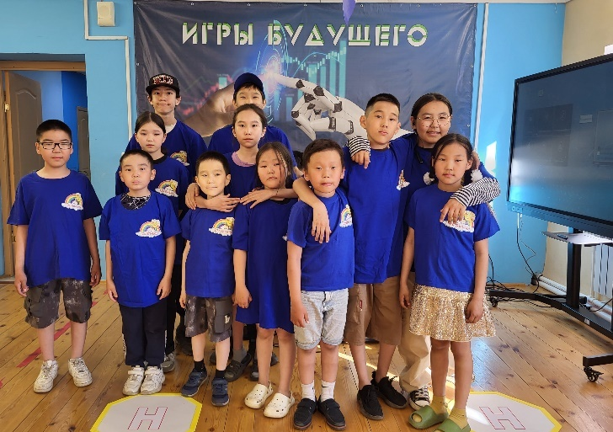
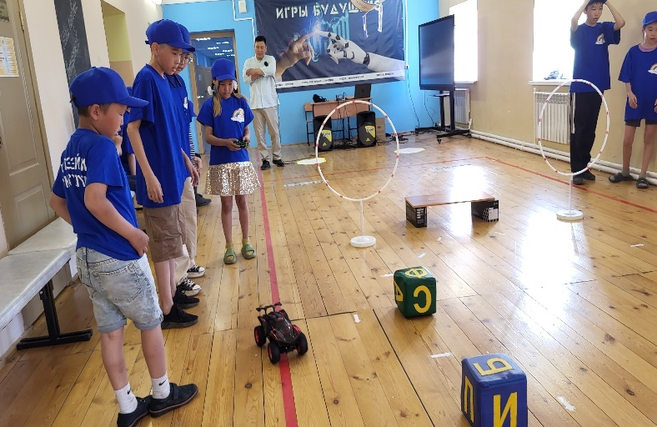
ВЫЗОВ
«СКОРОСТЬ»
Прохождение культовых игр на скорость в формате эстафеты. В качестве физического этапа лучшие команды участвуют в фиджитал-суперфинале – испытании на выносливость и смекалку..
2. Спортивная полоса препятствий для пилота
3. РАДИОУПРАВЛЕНИЕ
«ФОРМУЛА 1»
1. Правила ПДД

Slide 9
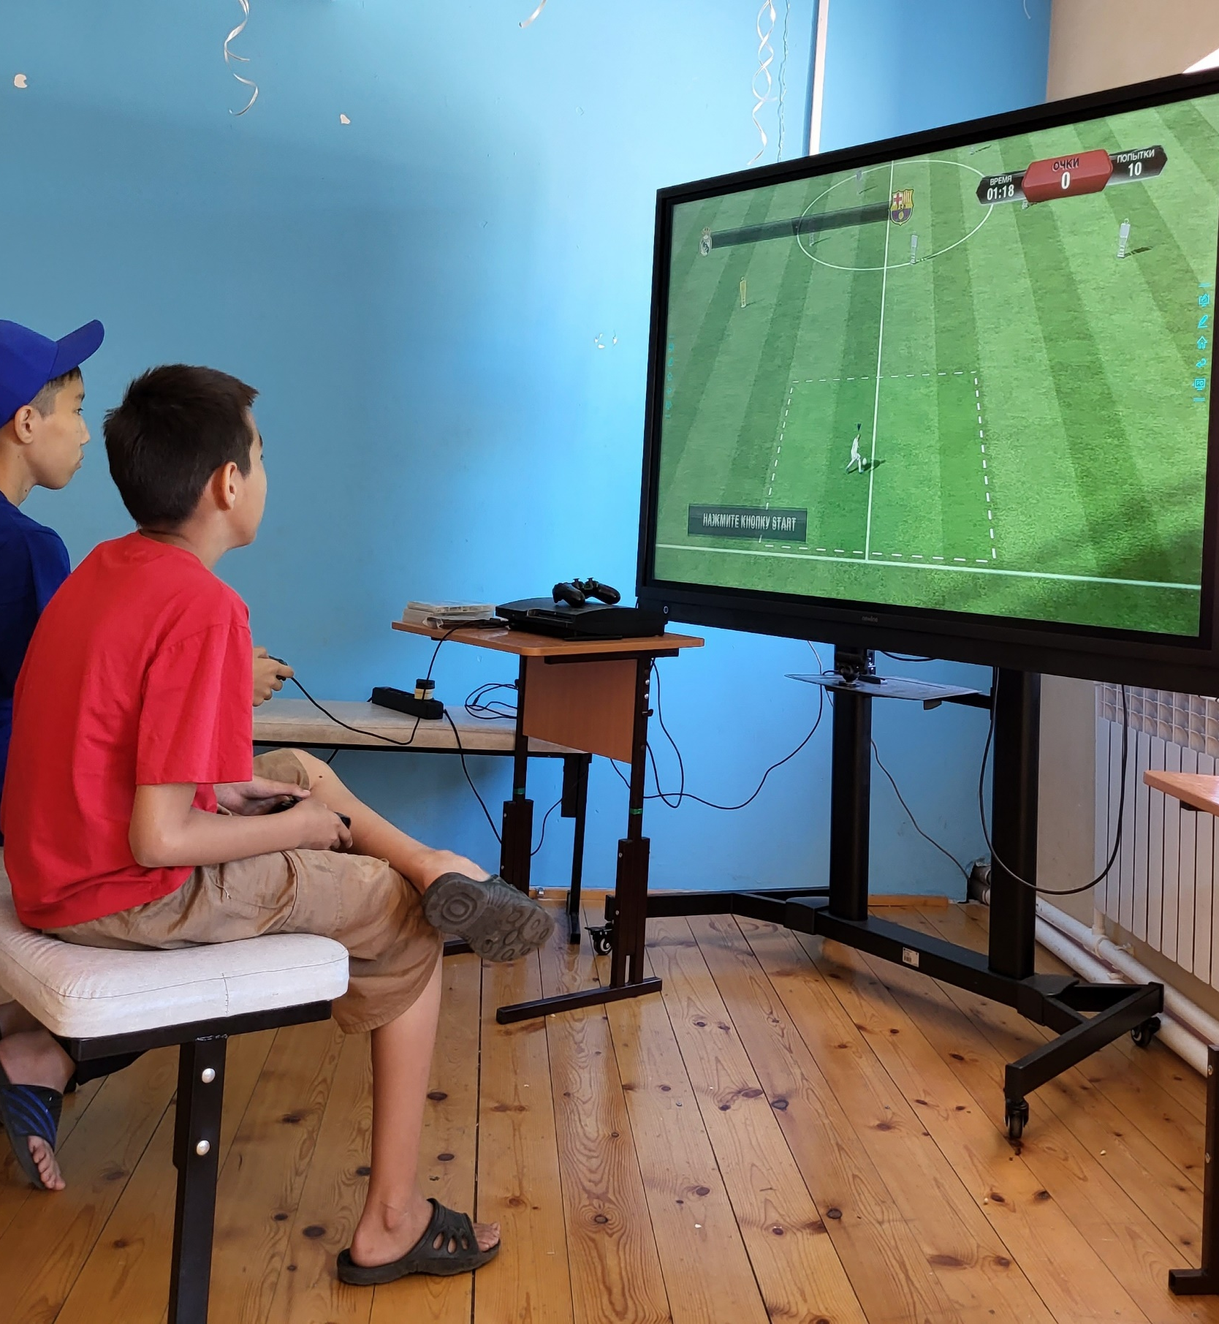
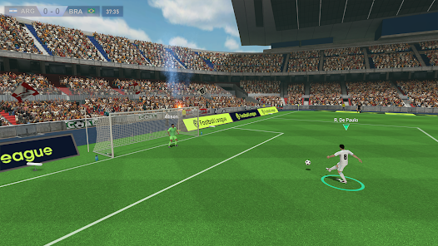
ВЫЗОВ
«МИНИФУТБОЛ FIFA24»
Футбольное двоеборье, в котором команды сначала соревнуются в симуляторе в режиме Volta (два тайма по три минуты), а затем проводят матч из двух таймов по пять минут на поле в формате «5 × 5». Победитель определяется по количеству забитых мячей в обоих этапах фиджитал-встречи. В случае ничейного результата участники пробивают пенальти. В турнире выступят 2 команды.

Slide 10

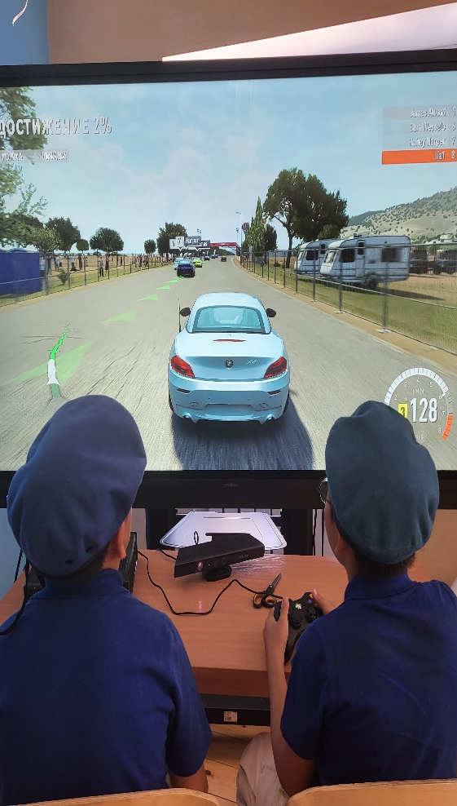

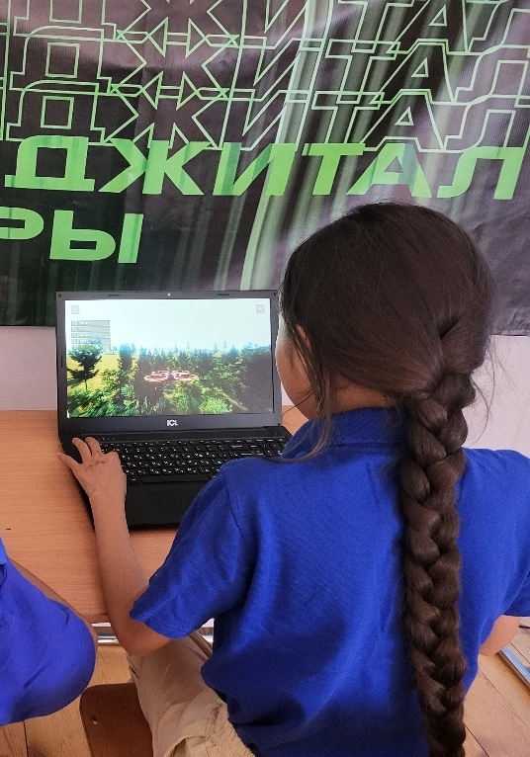
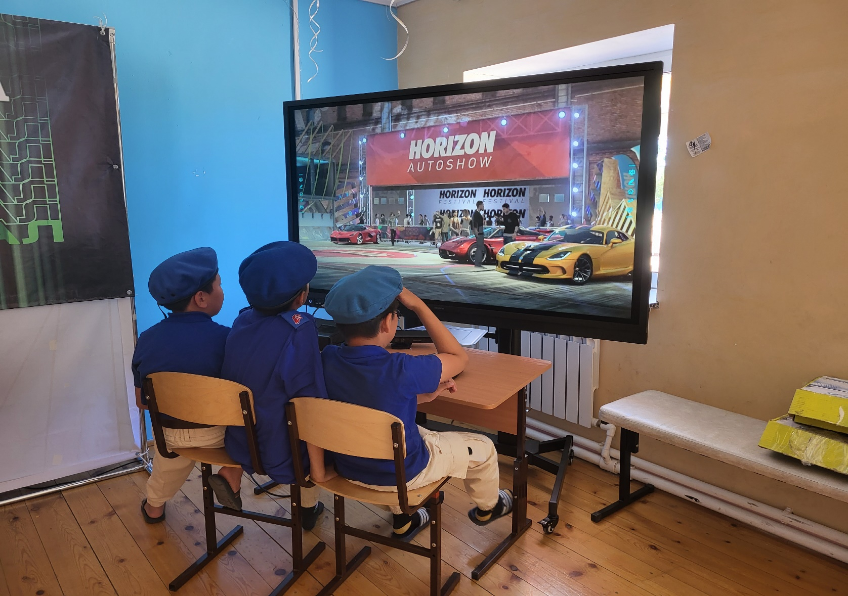
ВЫЗОВ «NEED FOR SPEED-
NFS/ДРАГ РЕЙСИНГ»
Сочетание классических видов спорта с их цифровыми аналогами (видеоиграми, симуляторами). Соревнования проходят в формате фиджитал по футболу, хоккею, баскетболу, скейтбордингу, гонкам и единоборствам.

Slide 11


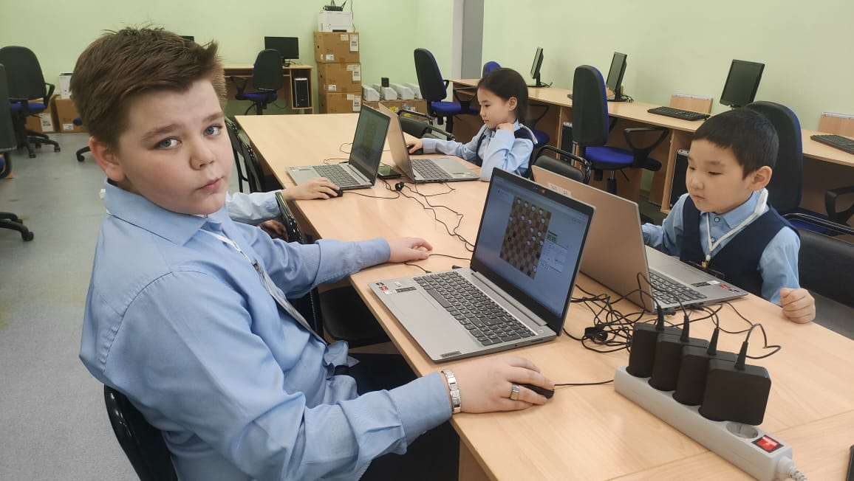
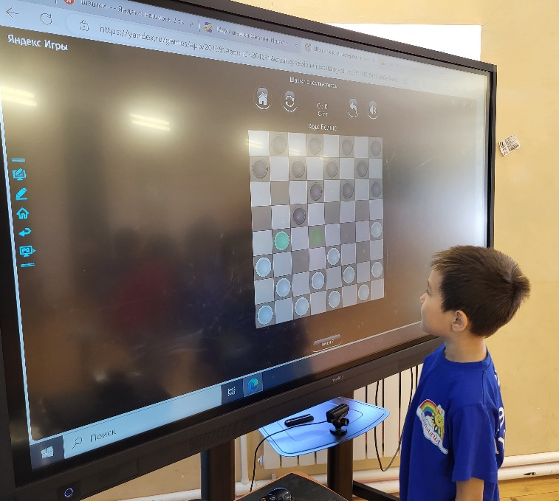
ВЫЗОВ
«Checkers/ШАШКИ- онлайн»
Сочетание классических видов спорта с их цифровыми аналогами (видеоиграми, симуляторами). Соревнования проходят в формате фиджитал по ШАШКАМ. Этот проект имеет огромное значение, поскольку он объединяет два различных мира - традиционную настольную игру в шашки и современные технологии (Шашки с компьютером)

Slide 12
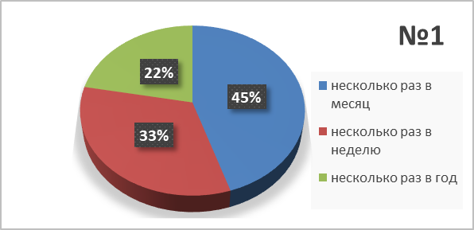
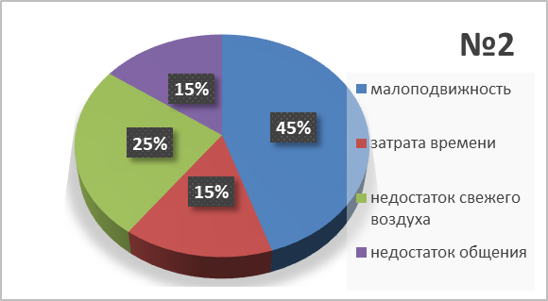
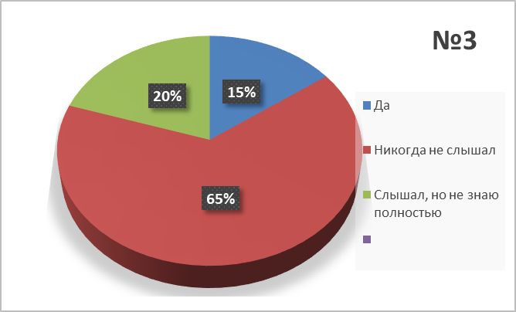
Анализ мероприятия
по фиджитал спорту

Slide 13
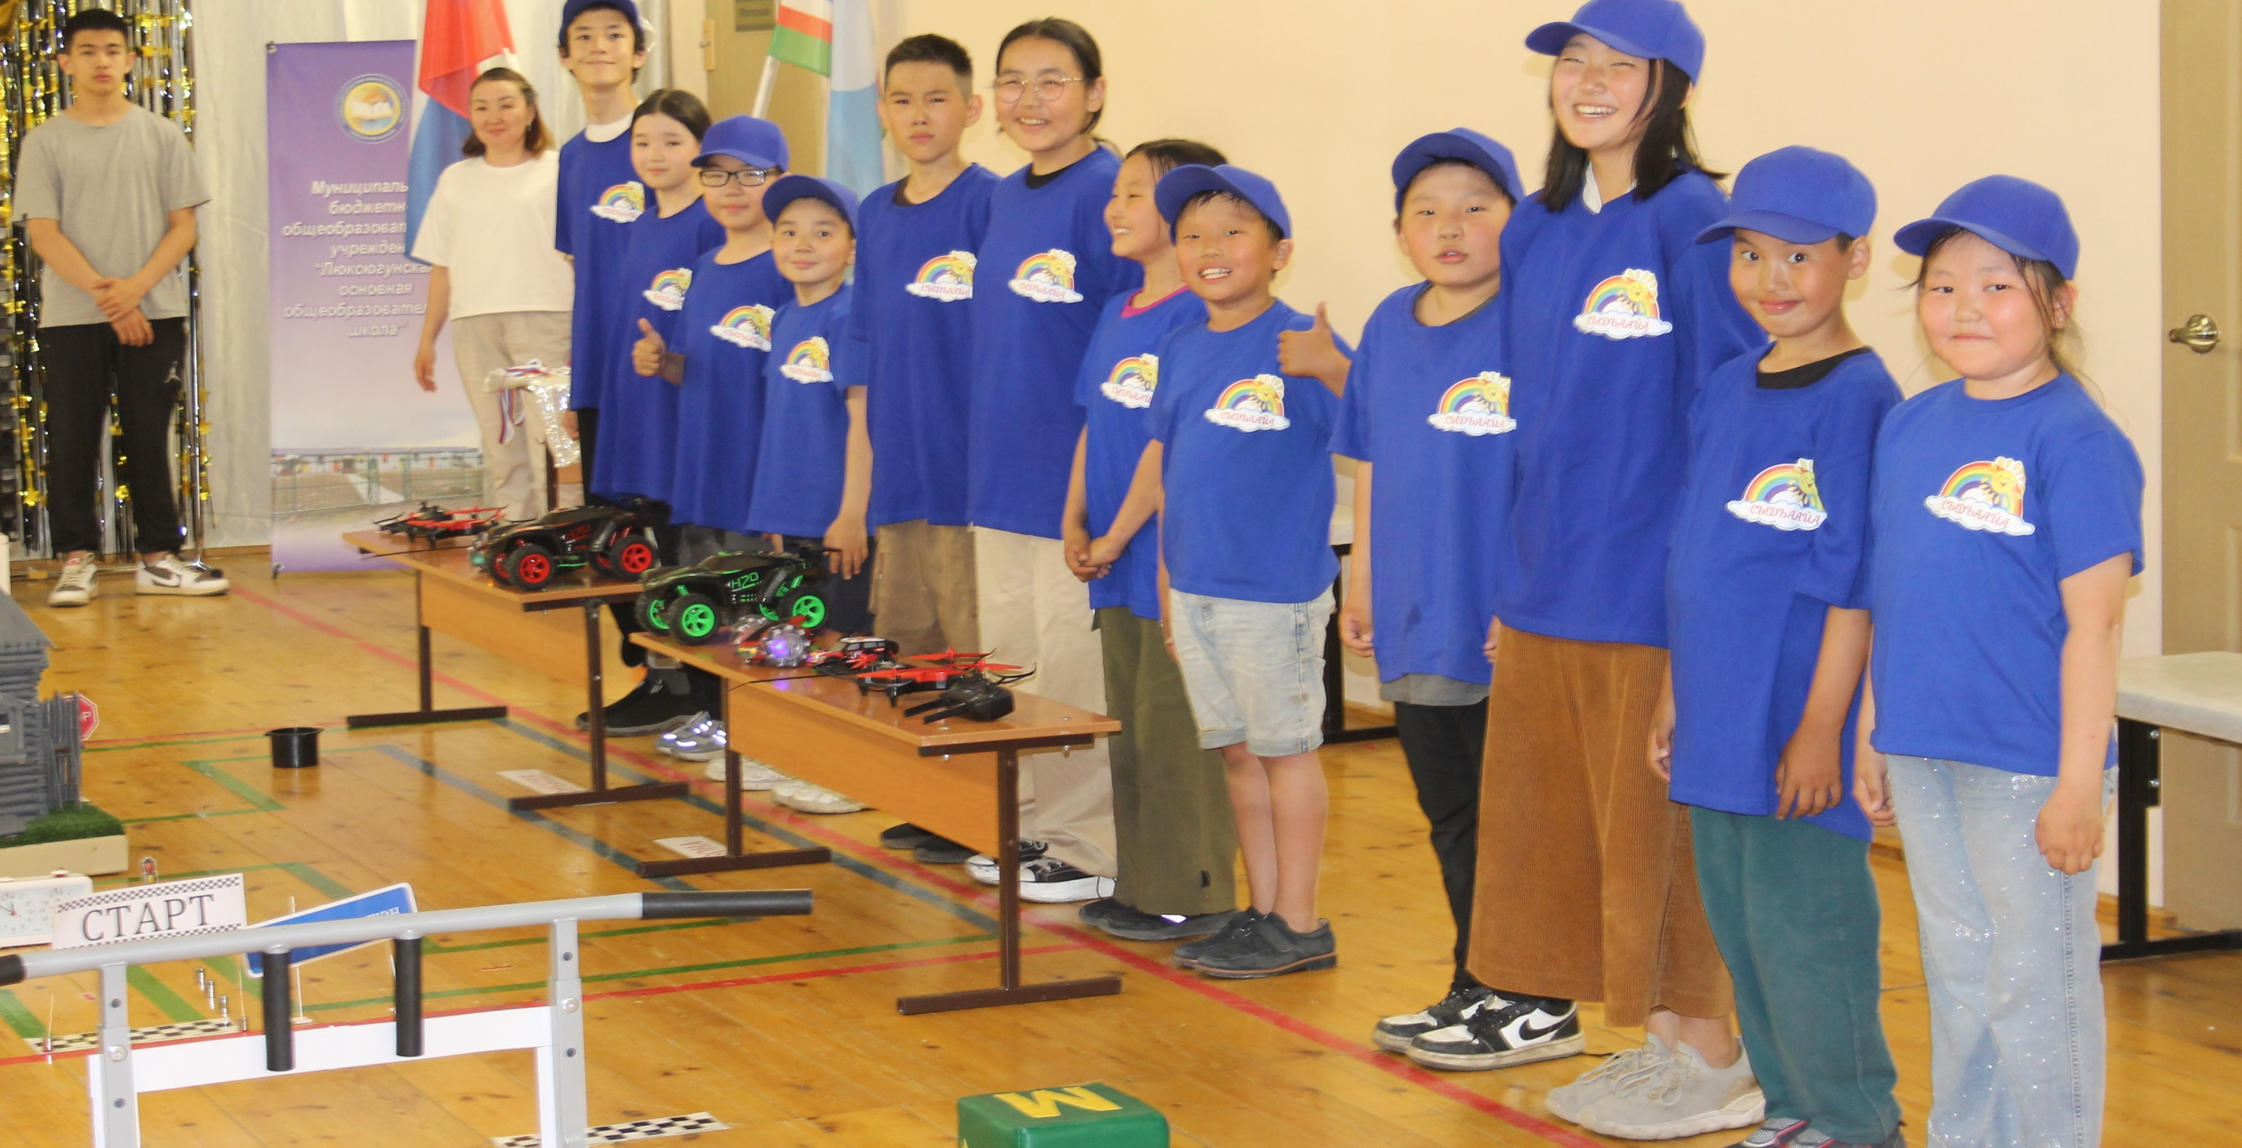
Заключение
В заключении данной работы можно отметить, что фиджитал-спорт представляет собой инновационный подход к объединению цифровых технологий и физической активности в рамках образовательной программы.
Основные задачи, поставленные перед проектом, были успешно выполнены. Подготовлены учебные модули по фиджитал-спорту, организованы физические и цифровые соревнования через фиджитал-дисциплины, проведены обучающие мероприятия для педагогов и учащихся. Эти шаги способствуют развитию учебного процесса, повышению мотивации учащихся и улучшению результативности обучения.
Таким образом, фиджитал-спорт является эффективным инструментом для современной школы, способствующим углубленному изучению образовательной программы, развитию цифровых навыков учащихся и объединению цифровых и физических соревнований. Реализация проекта по внедрению фиджитал-спорта в школьную программу открывает новые горизонты для образования и обещает многообещающие перспективы для будущего.

